Slide 1
Презентация по технологии
Аппликация из скрученных салфеток
«Сова»

Slide 2
Аппликация из скрученных салфеток – занятие увлекательное и доступное для детей разного возраста.

Slide 3
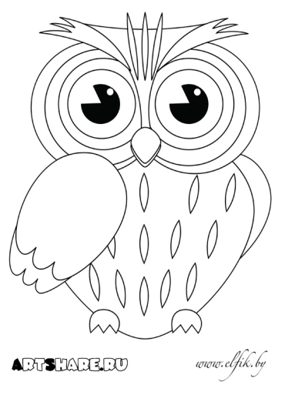
Для выполнения работы нам понадобится шаблон - трафарет картинки. Можно распечатать на принтерной бумаге любую понравившуюся детскую раскраску, например, вот такую очаровательную сову (http://blog.elfik.by/raskraski-propisi/animals/ )

Slide 4
Также нам потребуются бумажные салфетки различных цветов, цветной картон для основного фона, клей ПВА и ножницы. А ещё – хорошее настроение и готовность к работе!

Slide 5
Готовим салфетки : разрезаем каждую сначала на равные полосы, а затем делим полоски на равные квадратики. В нашем случае из одной салфетки получаем 25 симпатичных одинаковых квадратиков.

Slide 6
Таким же образом готовим все необходимые для выполнения аппликации салфетки.

Slide 7
С помощью пальцев скатываем из кусочков салфеток тугие шарики . Это самый трудоёмкий процесс, запаситесь терпением!

Slide 8
А теперь наклеиваем бумажные шарики на шаблон с помощью клея ПВА. Прежде чем приступать к следующему этапу, советуем аппликацию хорошо просушить.

Slide 9
Вырезаем сову по контуру. Из бархатной черной бумаги готовим дополнительные детали (клюв, лапки, брови, отдельные пёрышки).

Slide 10
Наклеиваем сову на основной фон – цветной картон. Окончательная отделка панно зависит от фантазии автора. Можно применять любые материалы: стружки, опилки, засушенные цветы, листья, крупы и т.п. Наша сова готова к полёту !

Slide 11
Попробуйте и вы! Желаем вам испытать радость творчества!

